Slide 1
Verse
Le projet

Slide 2
Qui suis-je?

Slide 3
Sommaire :
1. Présentation du projet
2. Cahier des charges
3. Analyse fonctionnelle
4. MCD / MLD
5. Base de données
6. Arborescence des fichiers
7. Les fonctionnalités
8. Conclusion

Slide 4
1. Présentation du projet

Slide 5
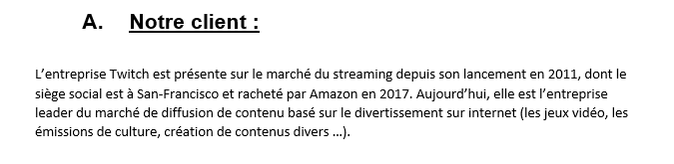

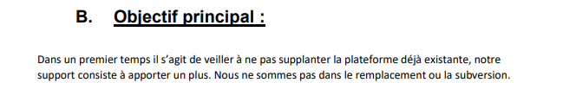
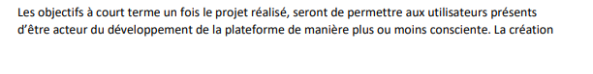

2. Le cahier des charges
Présentation fonctionnelle du projet :

Slide 6
2. Le cahier des charges
SWOT :
Les Forces :
Un modèle qui fonctionne boosté par sa popularité croissante et la démocratisation de l’univers du divertissement en ligne.
Auquel on introduit la dimension d’espace virtuel propre.
Les Faiblesses :
Le réveil d’autres grands acteurs dans le domaine du divertissement en ligne avec l’émergence du méta verse.

Slide 7
2. Le cahier des charges
SWOT :
Les Opportunités :
Un nouveau marché qui prend place avec la possibilité de changer la face du divertissement online en lui permettant de prendre une plus grande place dans la vie quotidienne des utilisateurs.
Les Menaces :
N’étant pas seul sur le marché nous sommes en concurrence directe avec d’autres géants du monde du web.
Ainsi qu’un potentiel risque d’incompréhension voir d’amalgame.

Slide 8
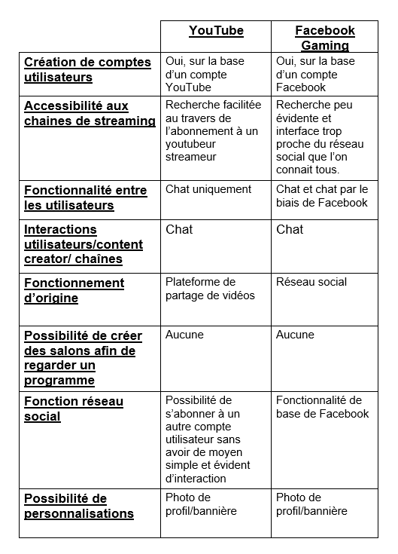
2. Le cahier des charges
Le point vis-à-vis de la concurrence

Slide 9







2. Le cahier des charges
Les langages et outils nécessaires au projet :

Slide 10
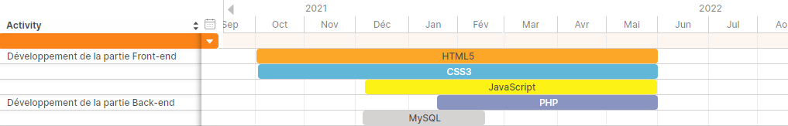
2. Le cahier des charges
Le projet en dates

Slide 11
3. Analyse fonctionnelle :
Présentation du diagramme des cas d’utilisation et des diagrammes d’activité et de séquence.

Slide 12
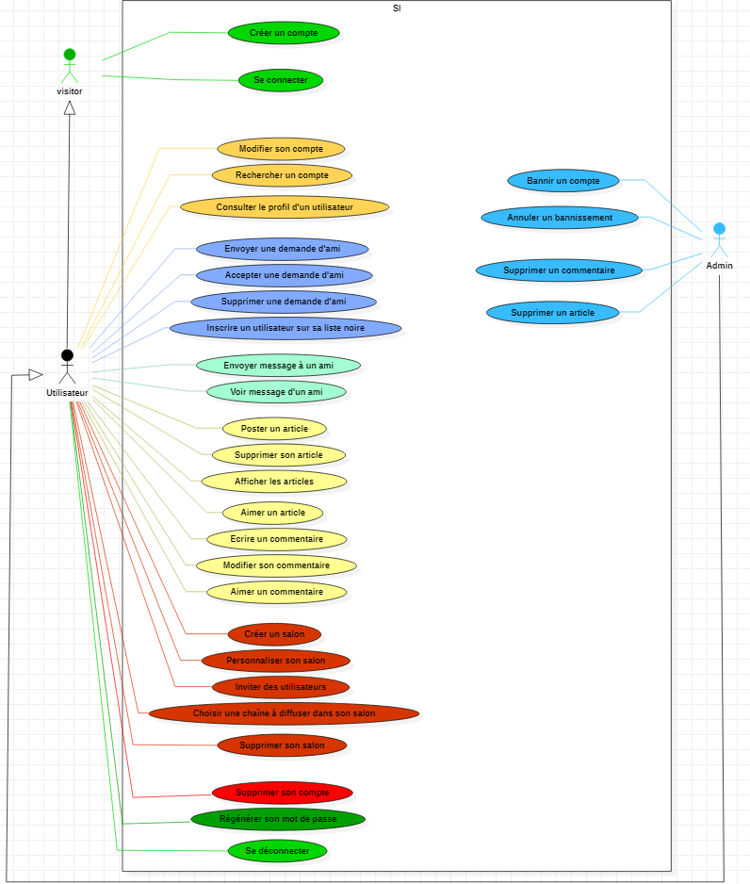
Le diagramme des cas d’utilisation

Slide 13
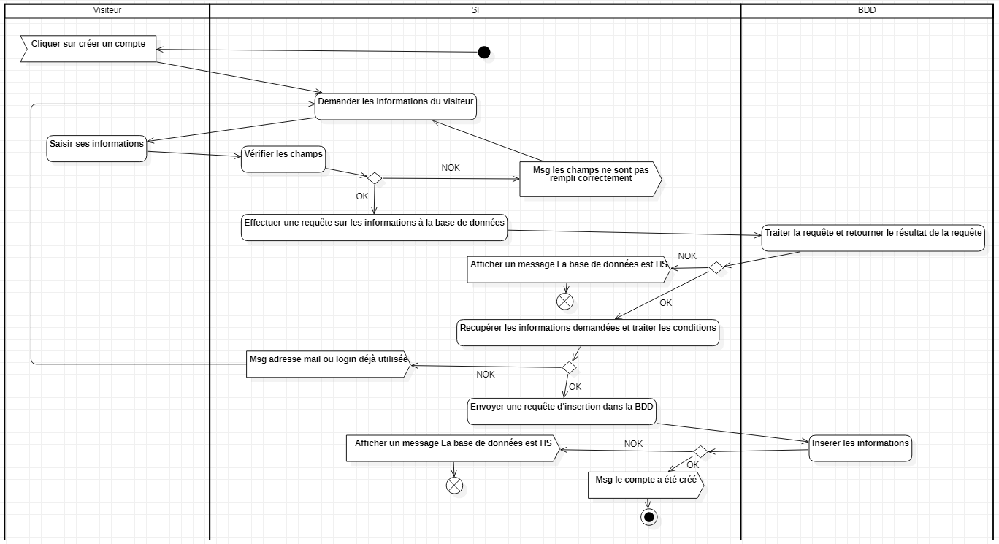
Création de compte

Slide 14
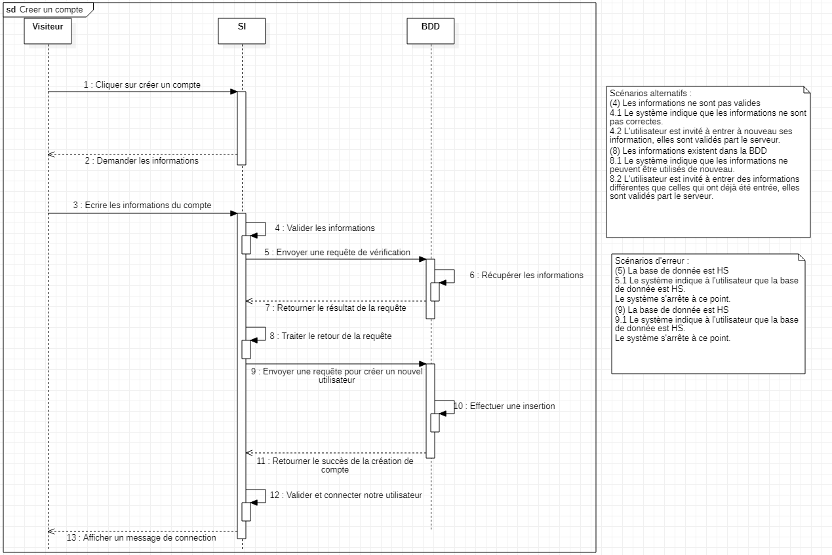

Slide 15
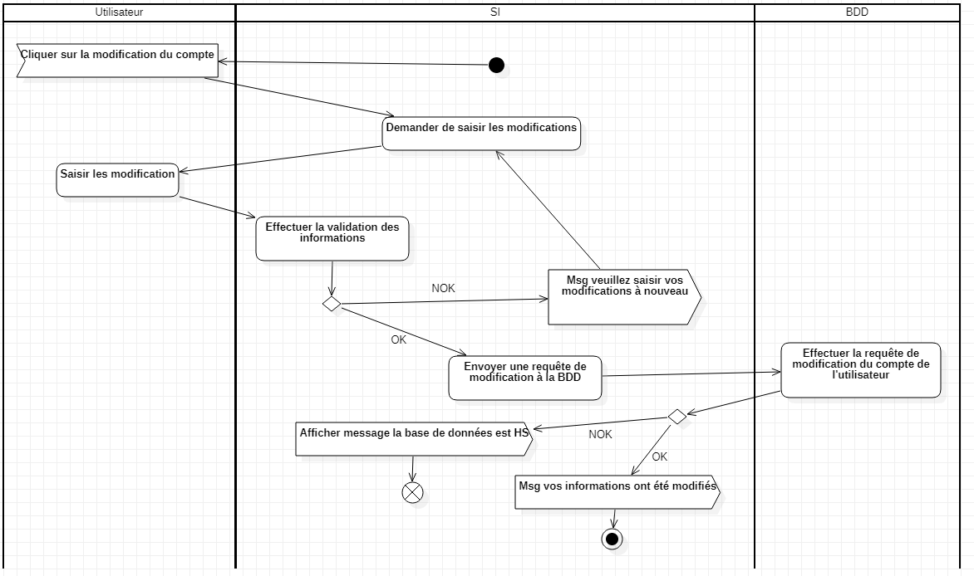
Modification de compte

Slide 16
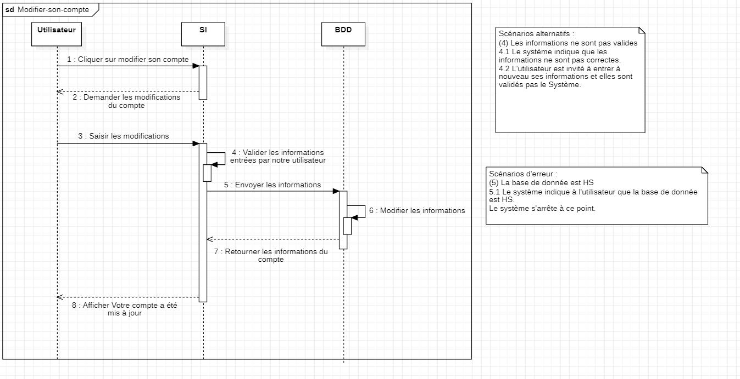

Slide 17
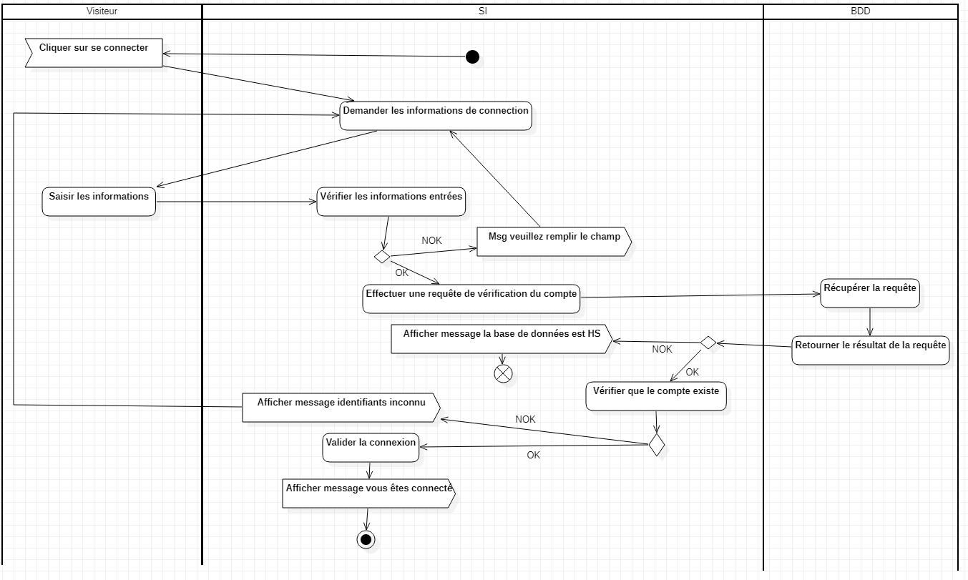
Connexion de l’utilisateur

Slide 18
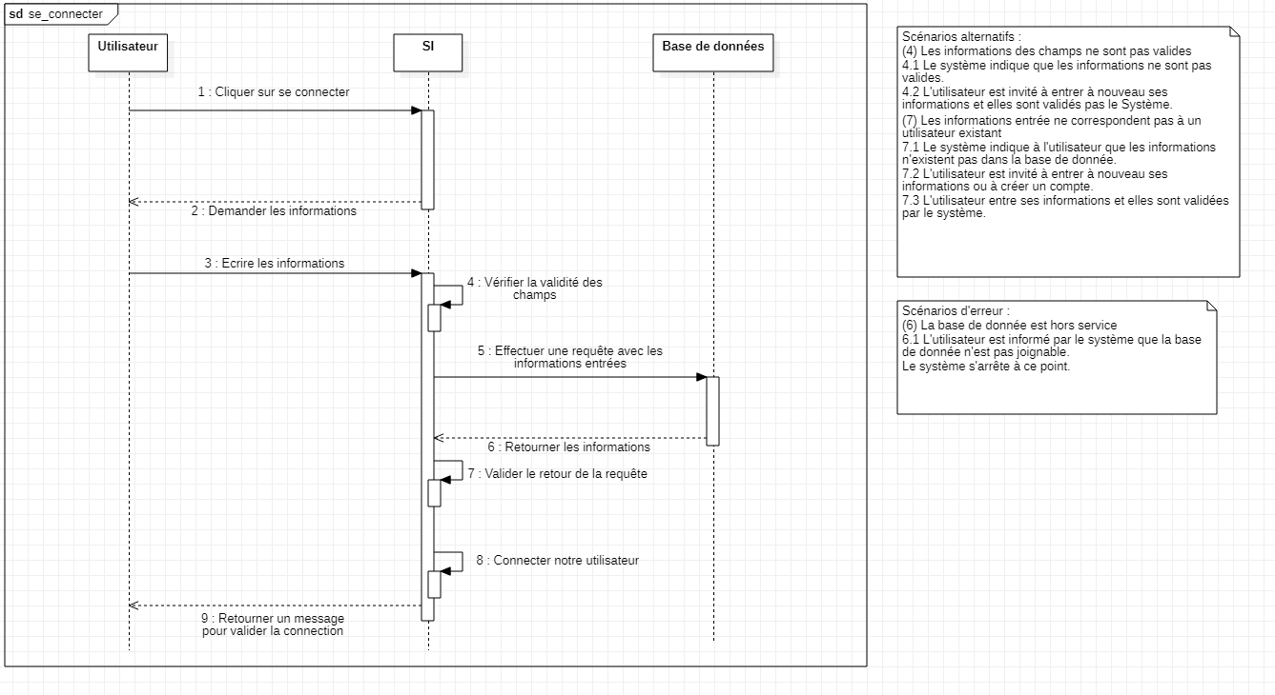

Slide 19
4. MCD / MLD

Slide 20
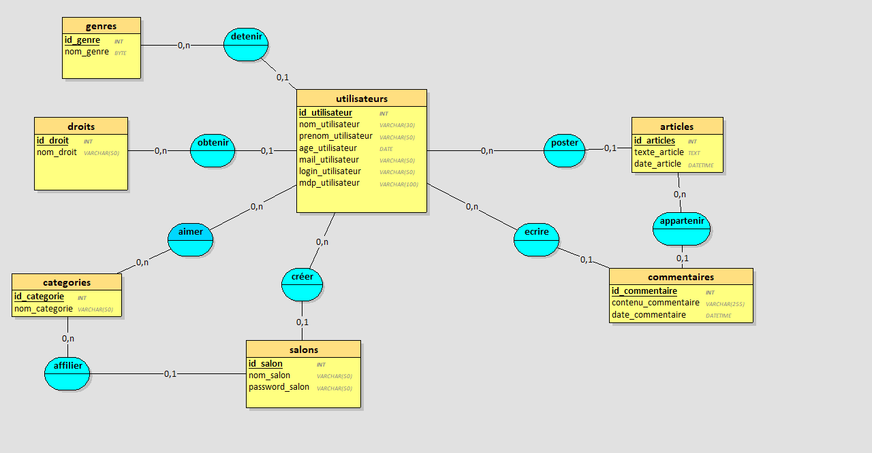
4. Modèle Conceptuel de Données

Slide 21
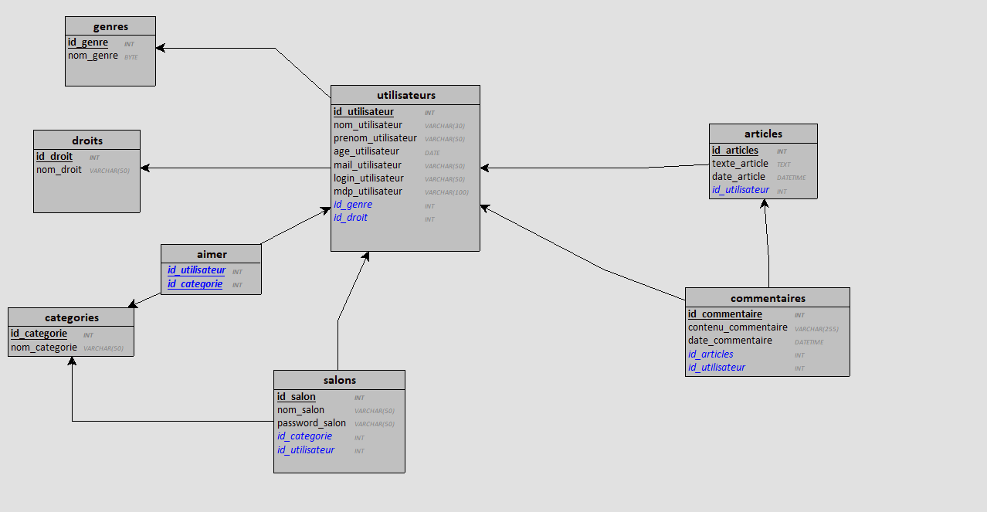
4. Modèle Logique des Données

Slide 22
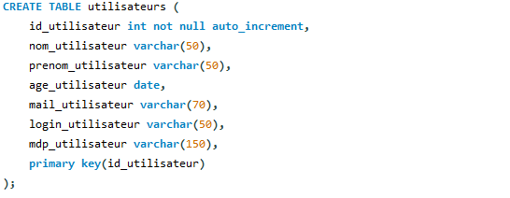
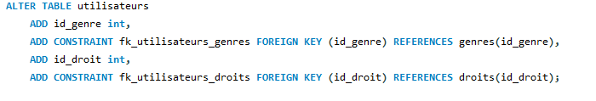
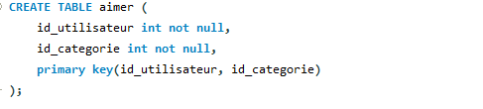

5. Base de données

Slide 23
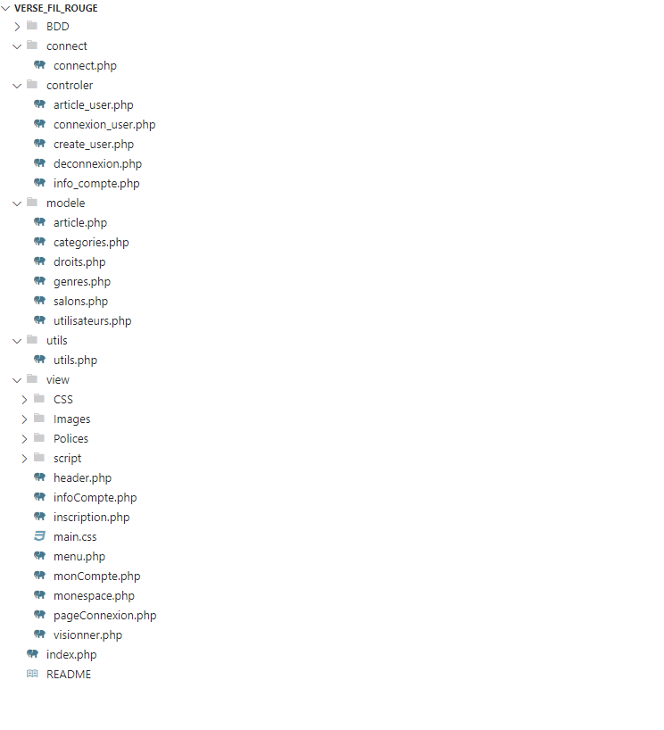
6. Arborescence des fichiers

Slide 24
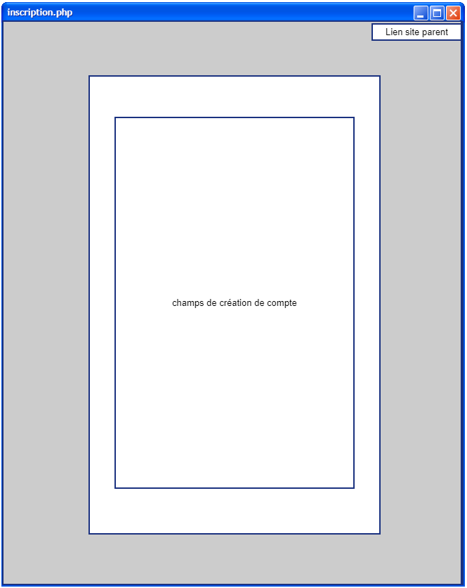
7. Les fonctionnalités
Création d’un compte utilisateur.

Slide 25
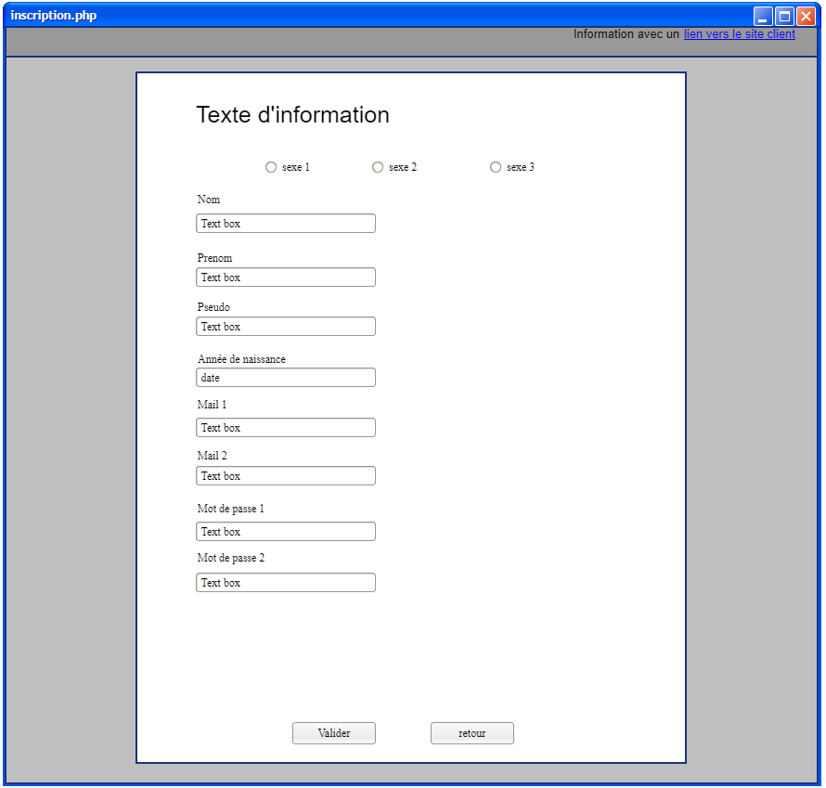

Slide 26
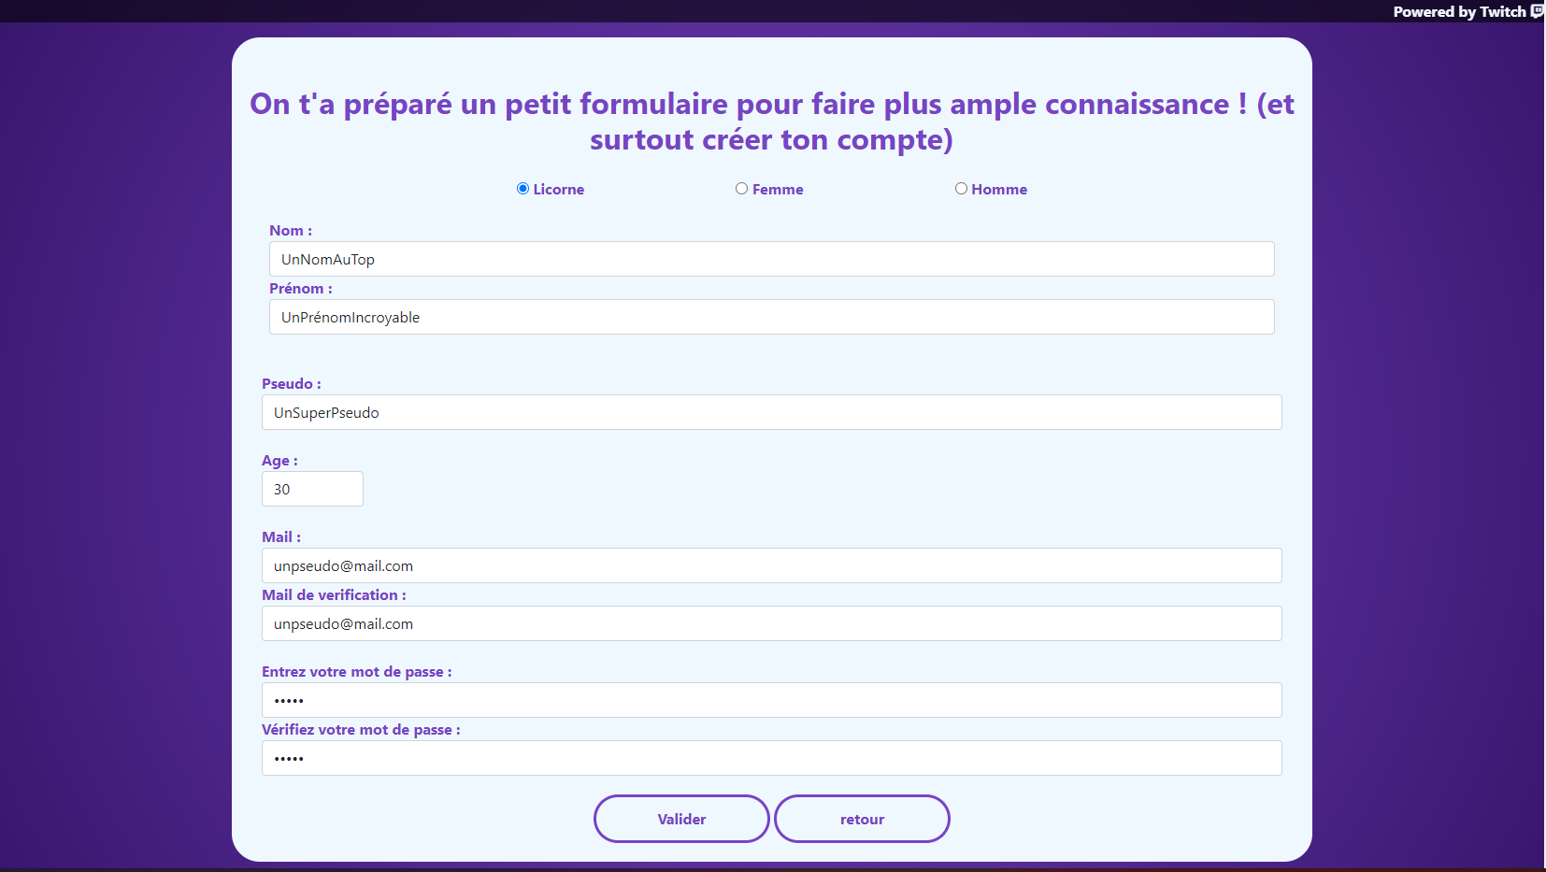

Slide 27
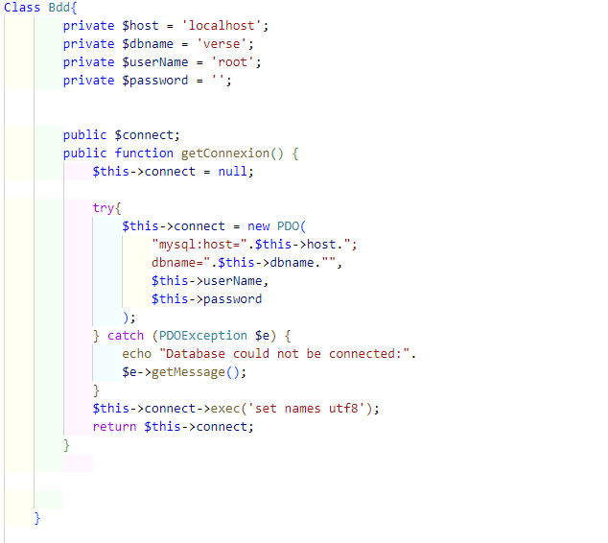

Slide 28
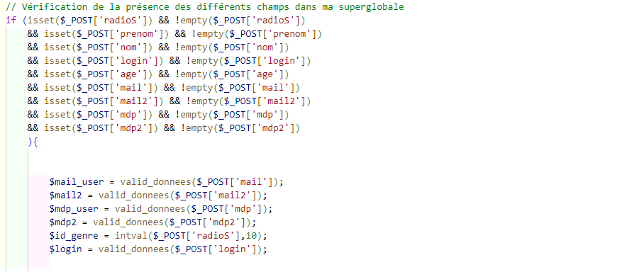
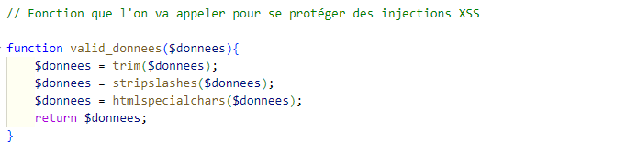

Slide 29
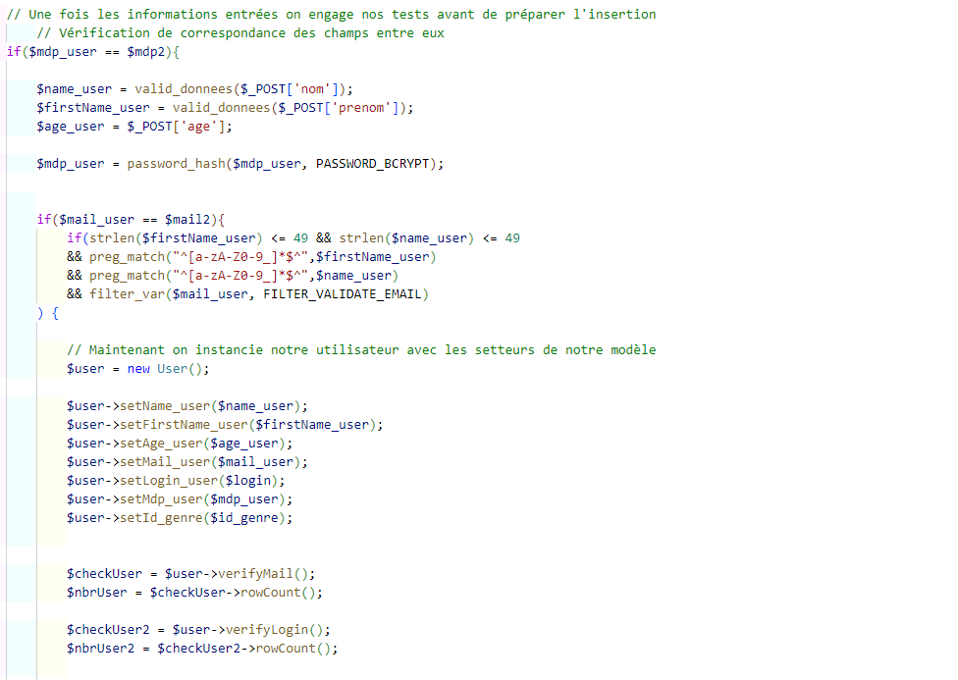
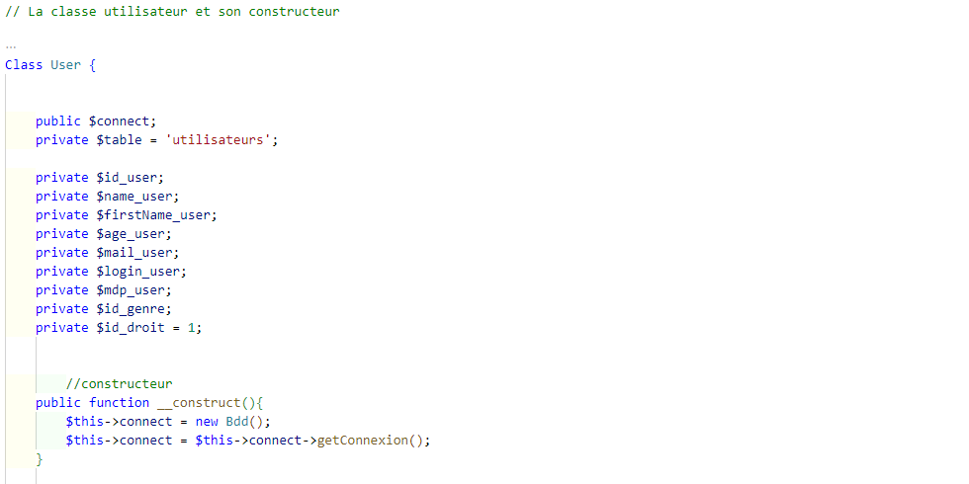

Slide 30
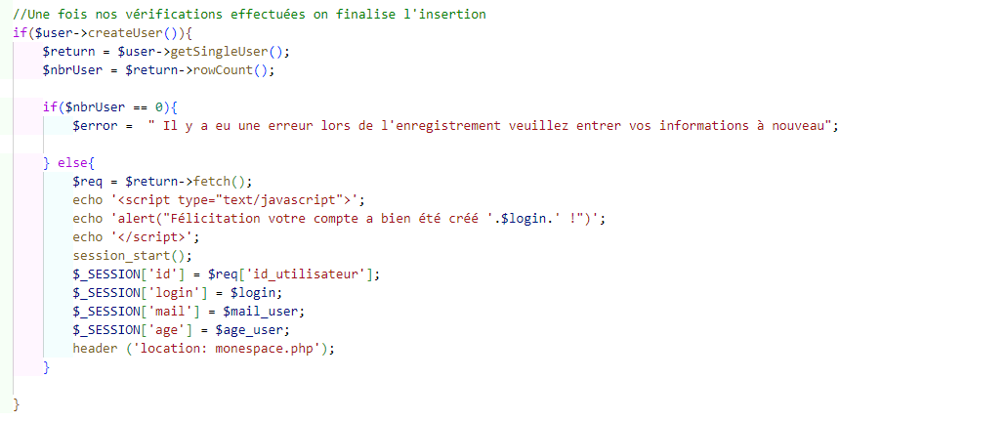
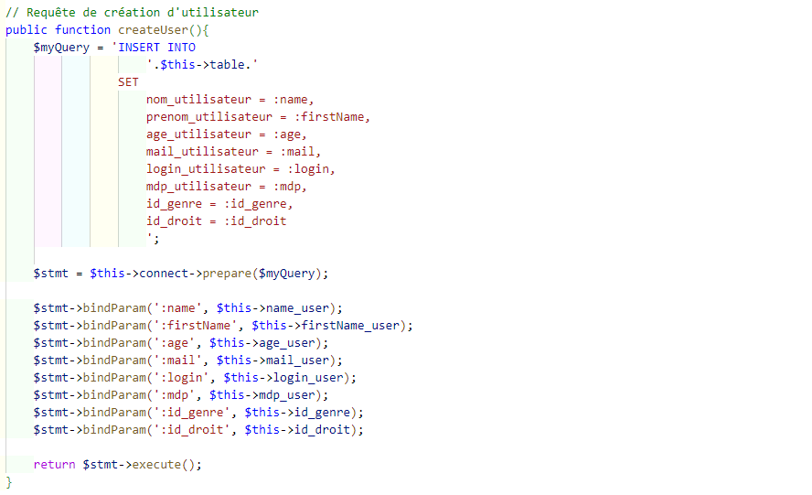

Slide 31
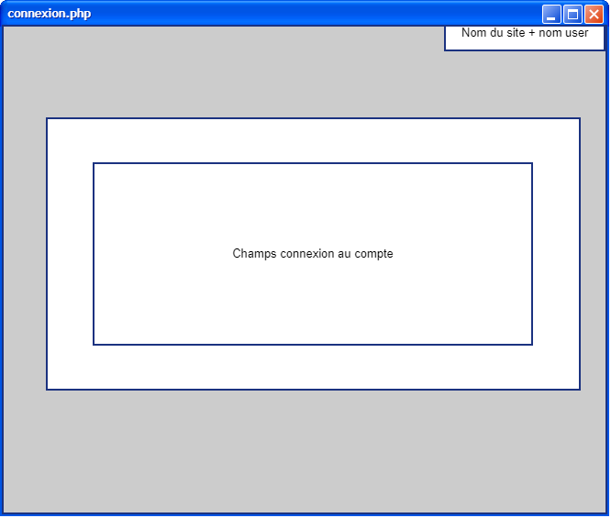
Connexion d’un utilisateur.

Slide 32
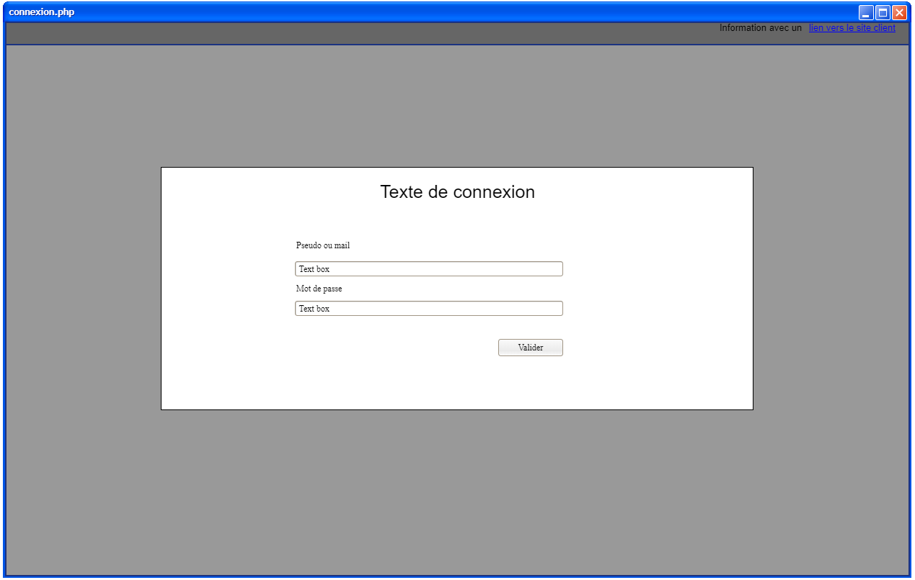

Slide 33
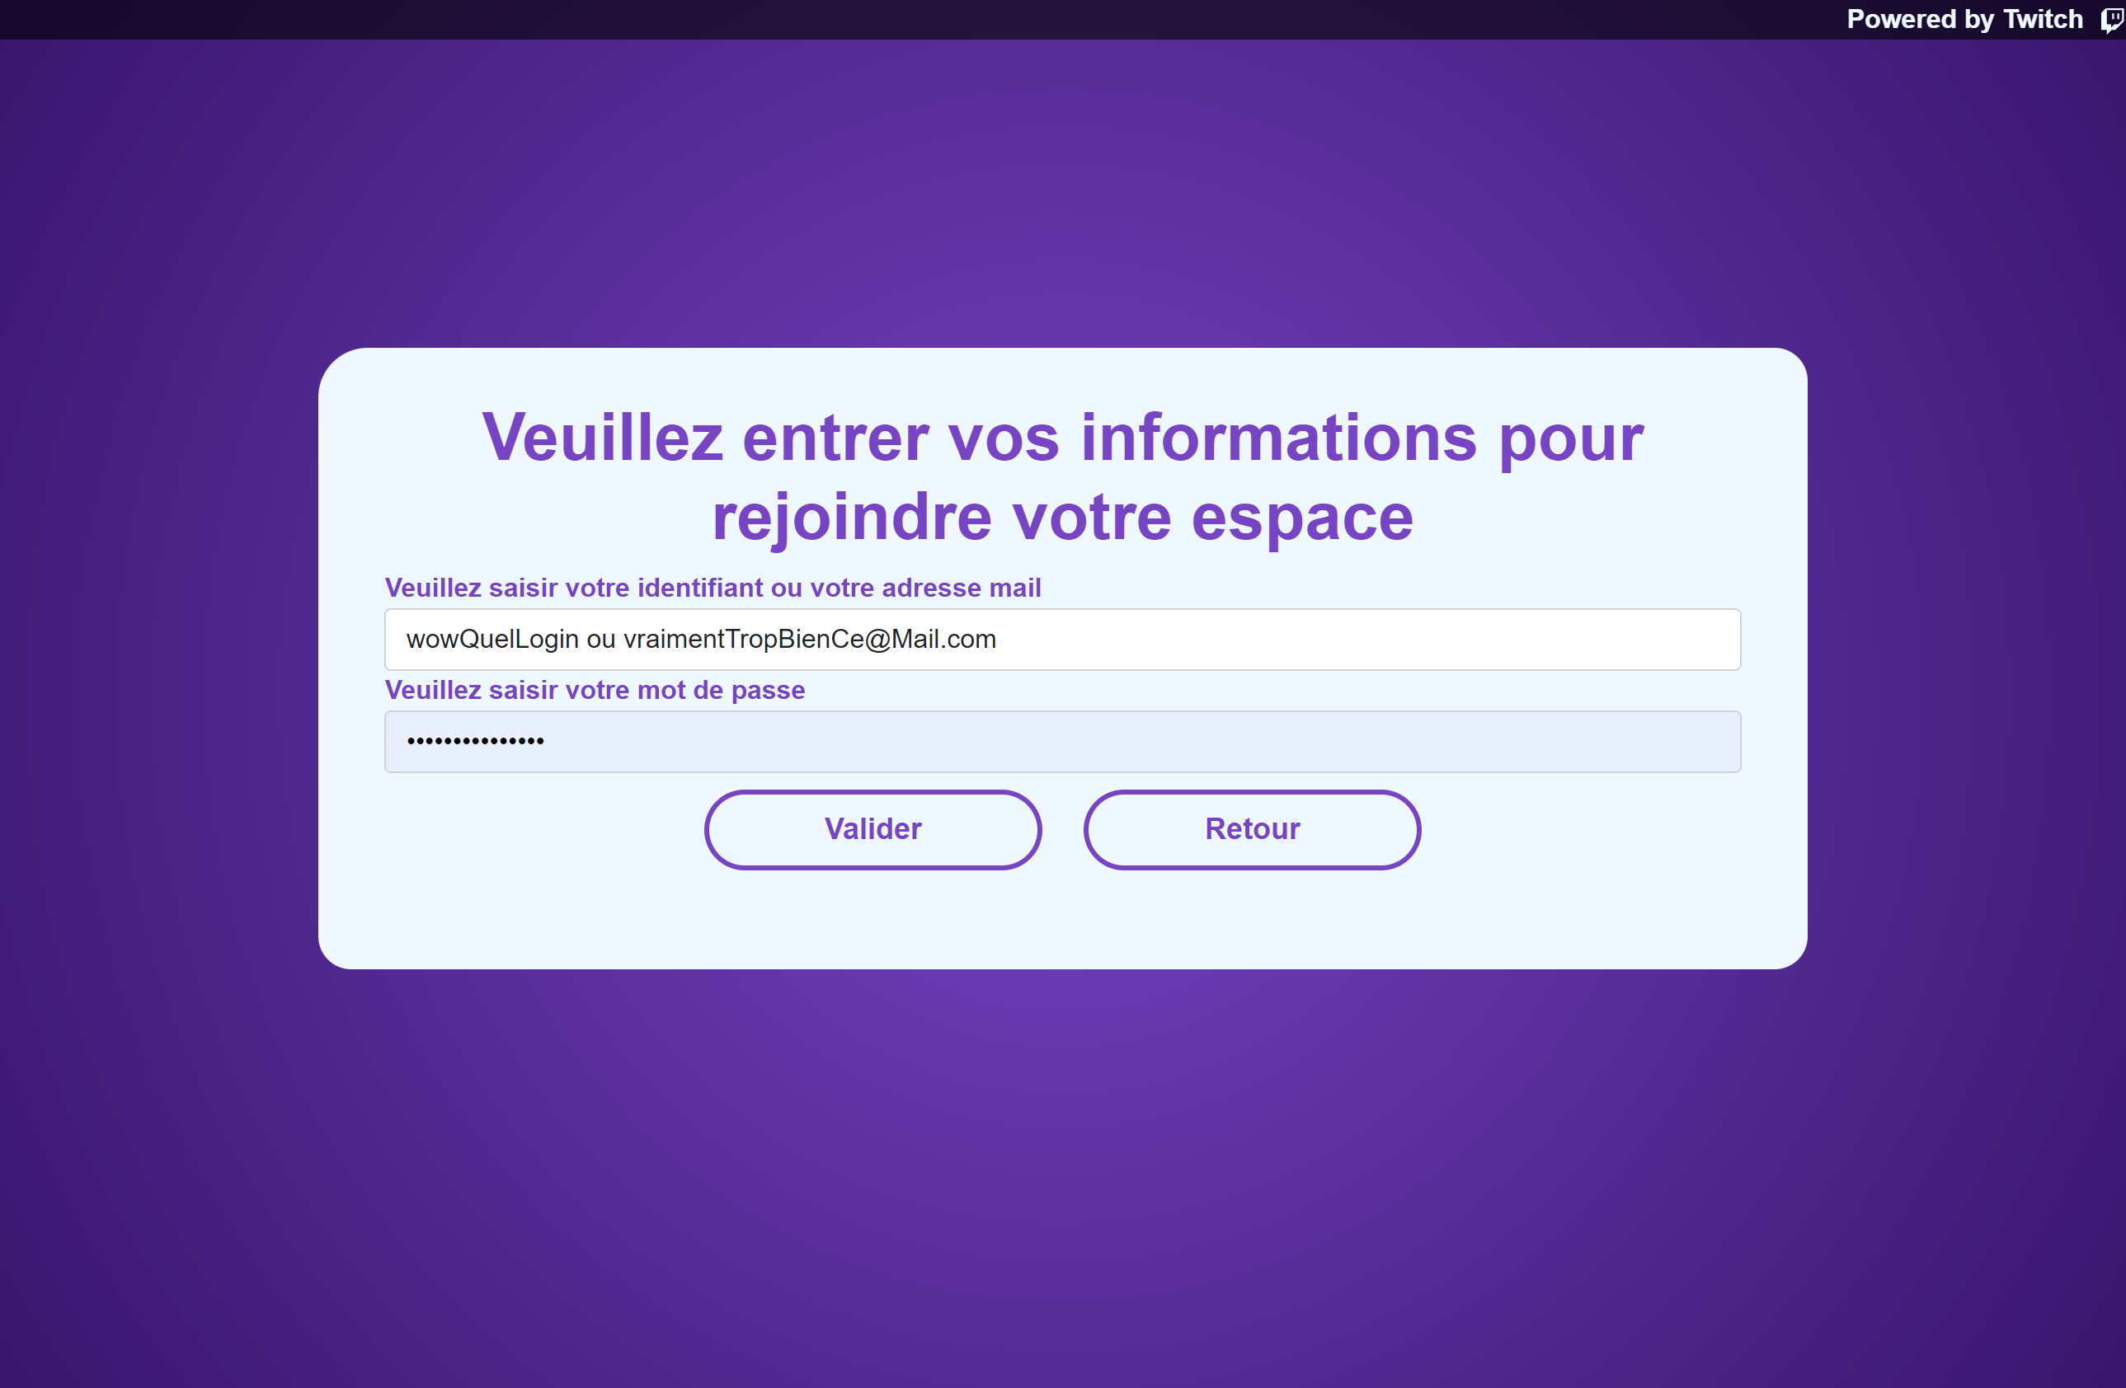

Slide 34
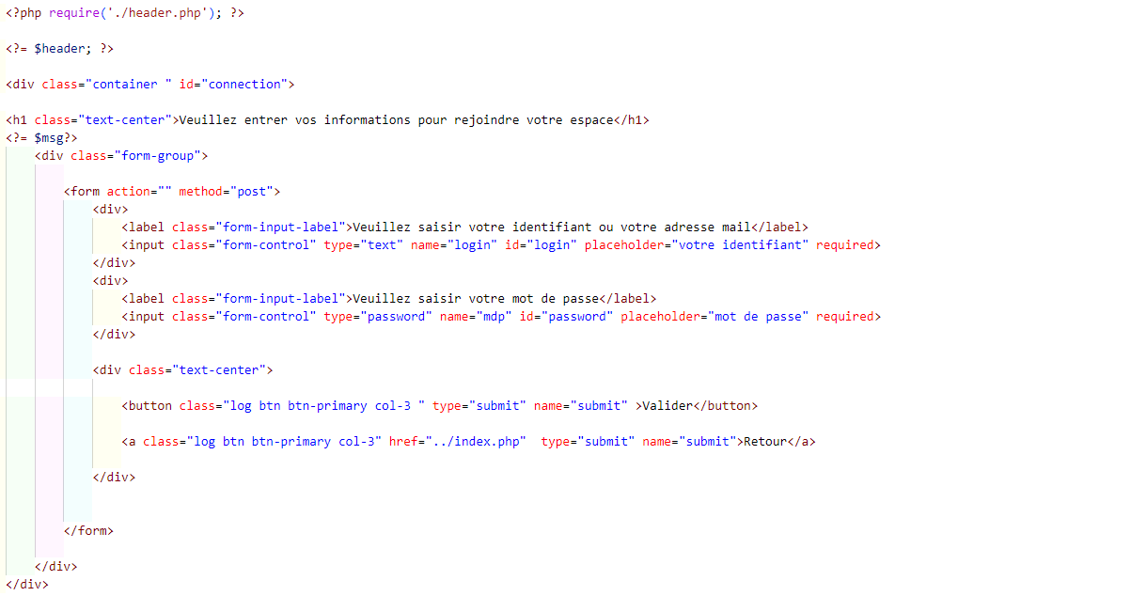

Slide 35
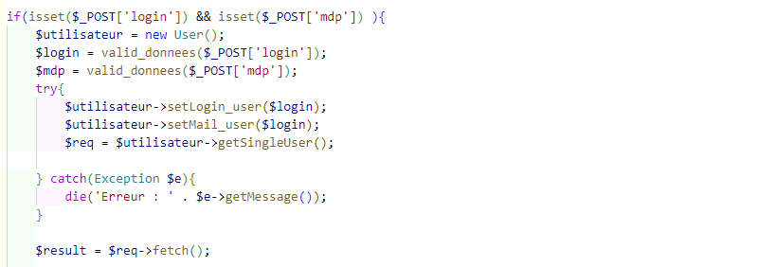
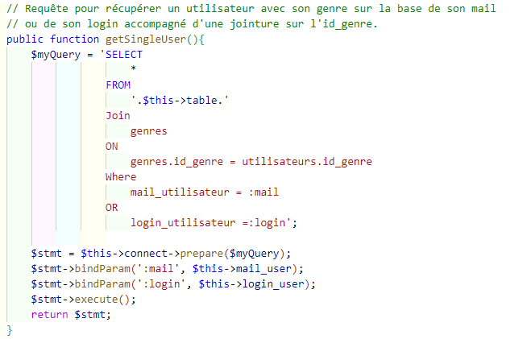

Slide 36
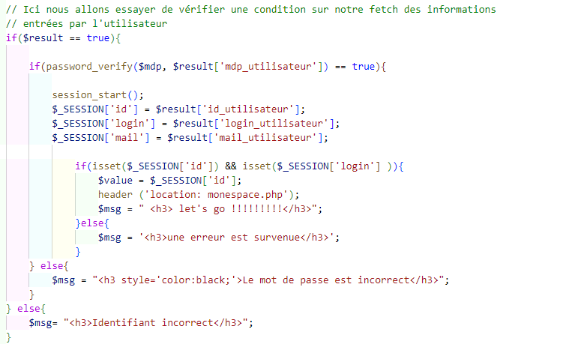

Slide 37
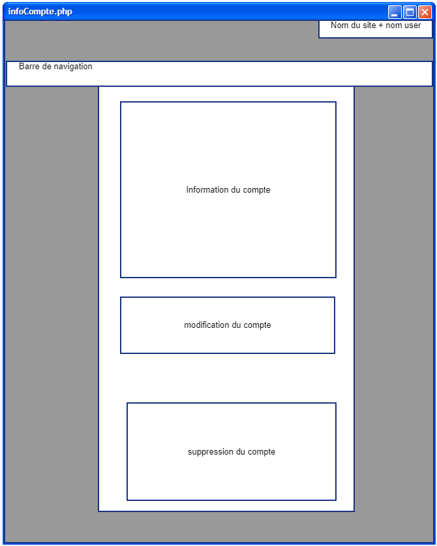
Modification d’un compte utilisateur.

Slide 38
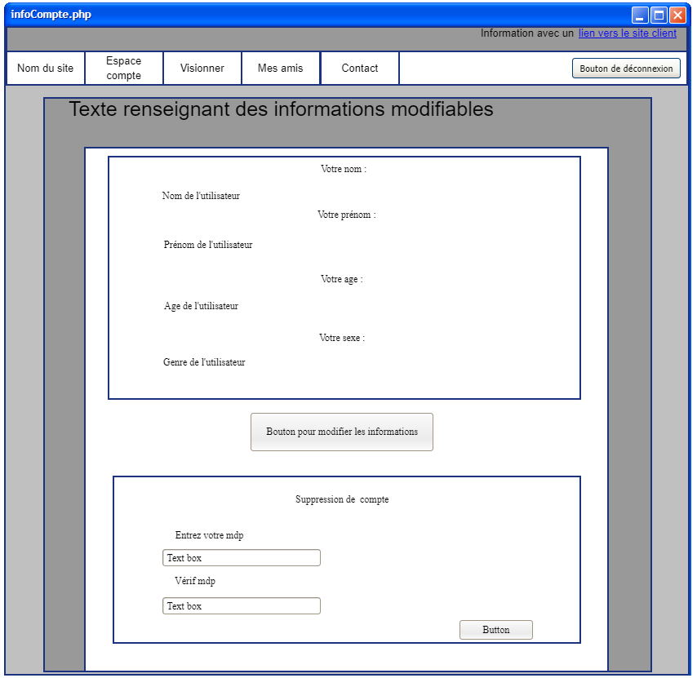

Slide 39
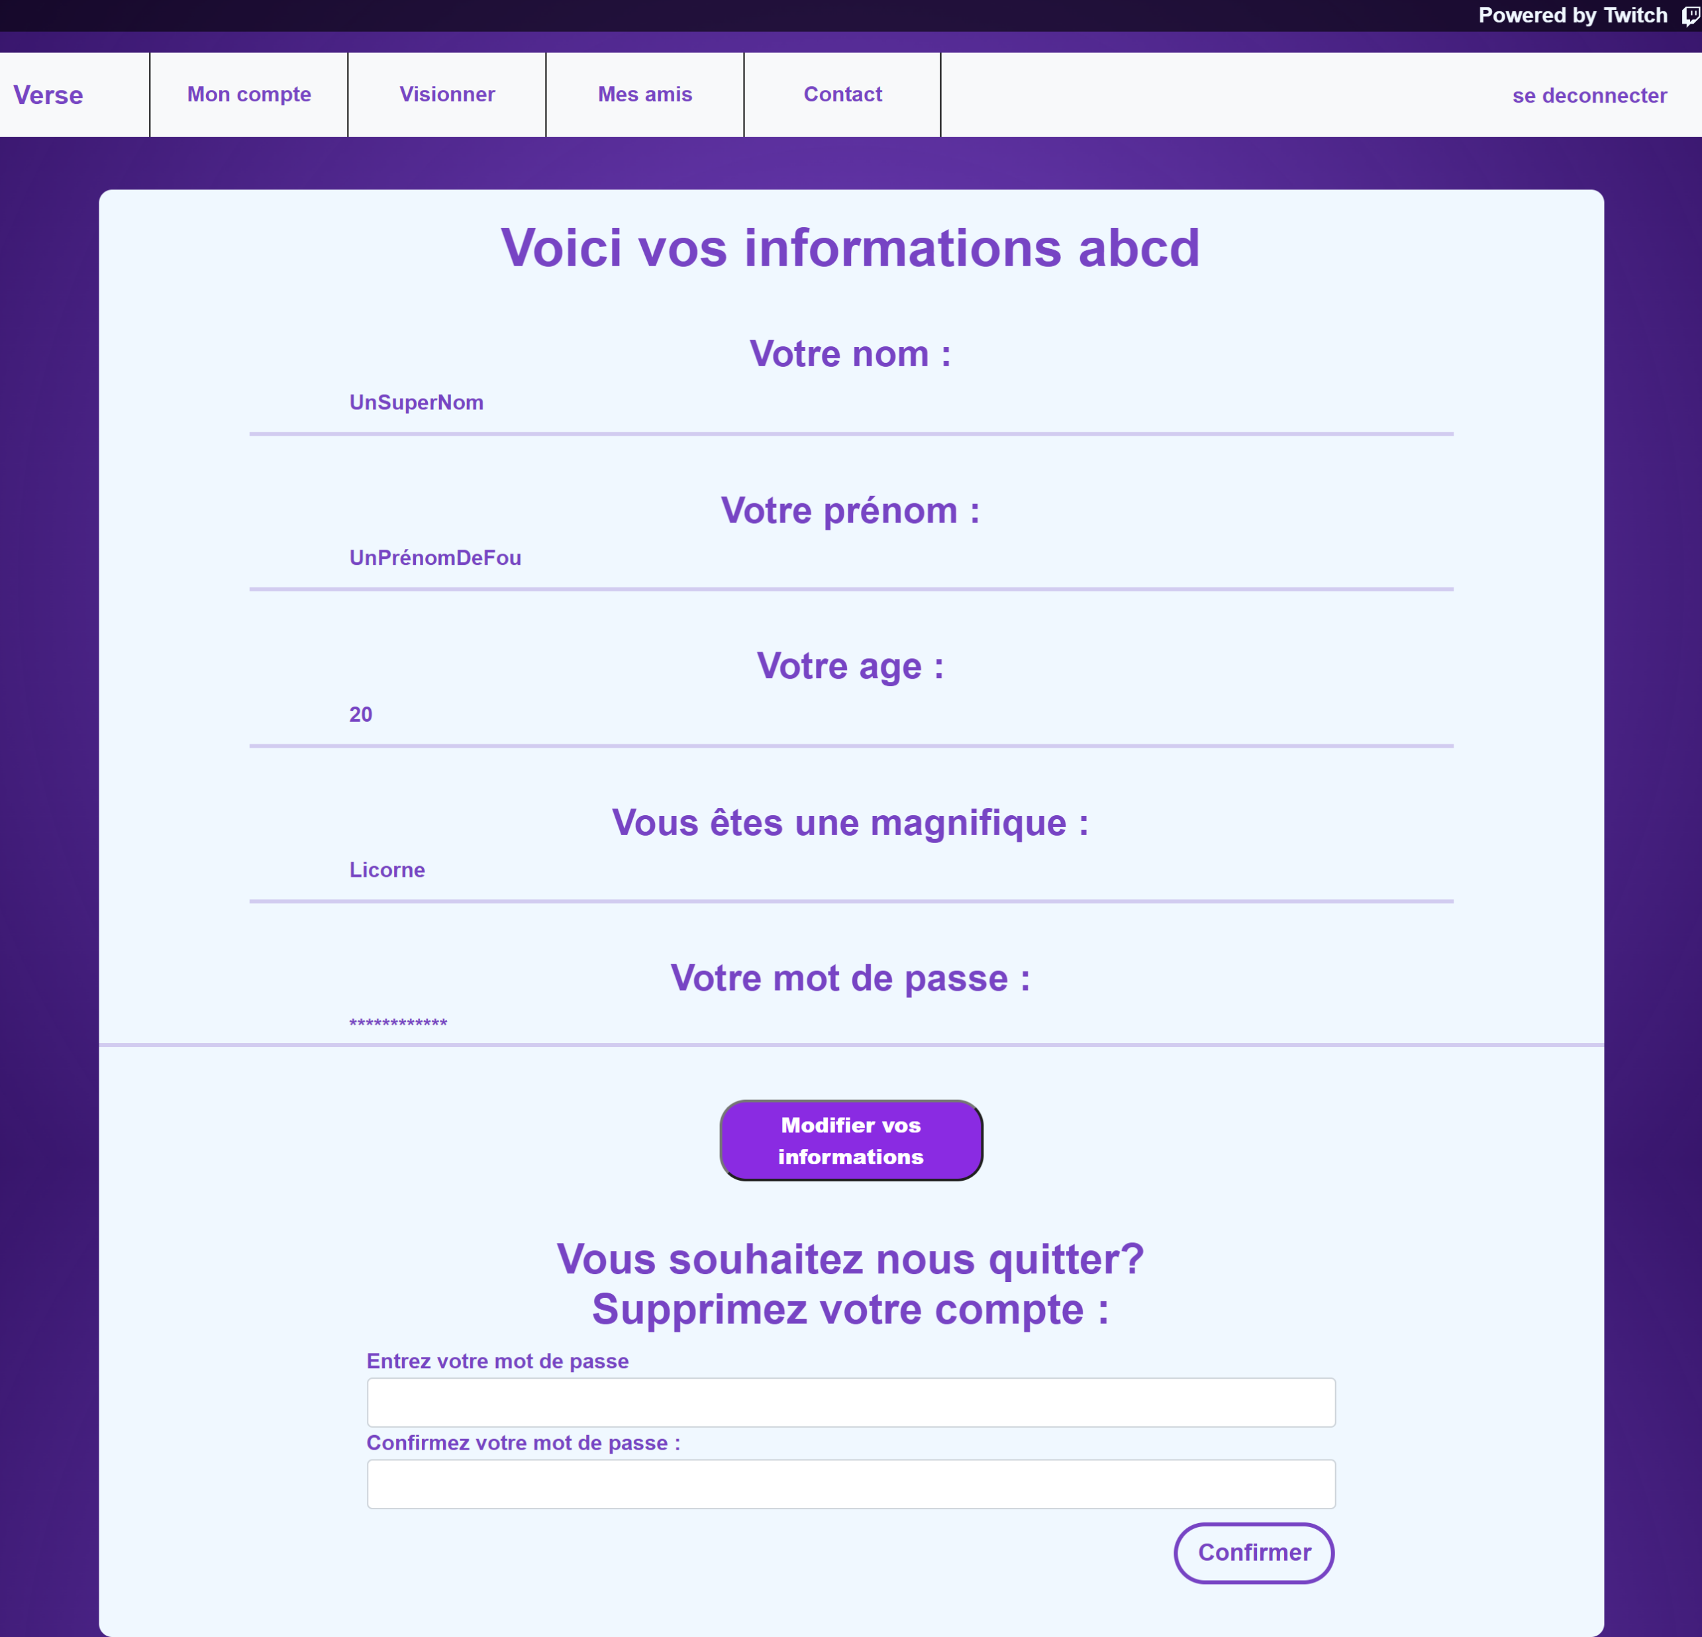

Slide 40
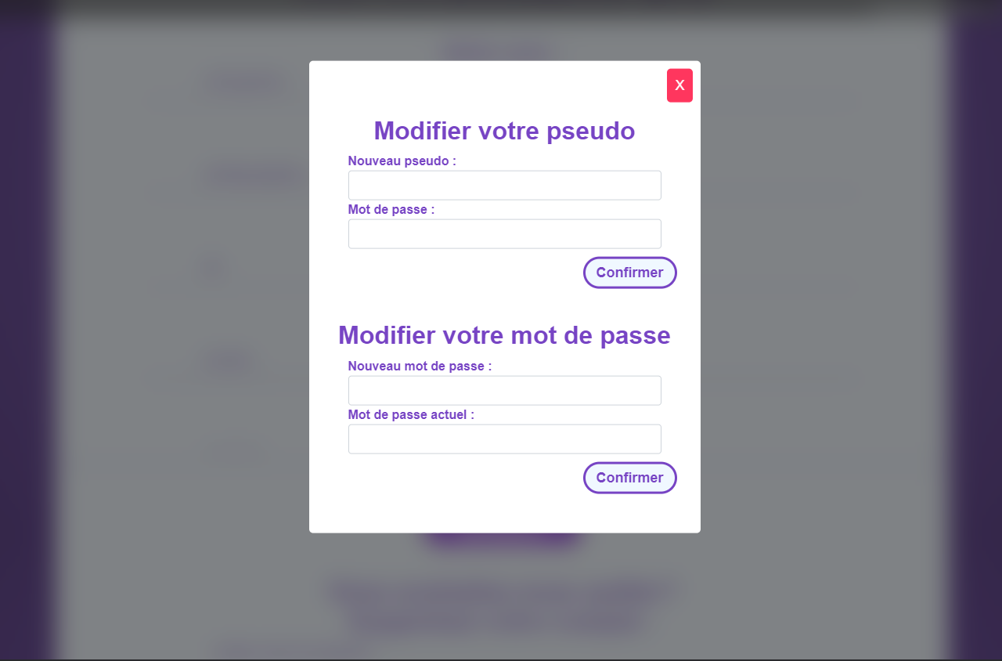

Slide 41
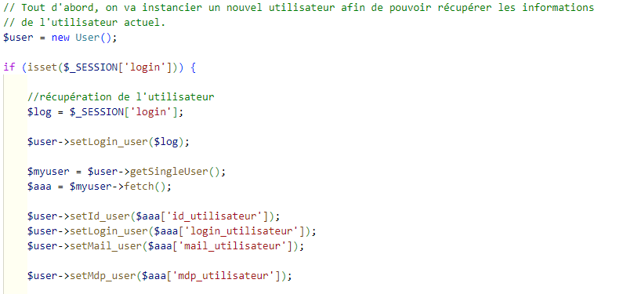

Slide 42
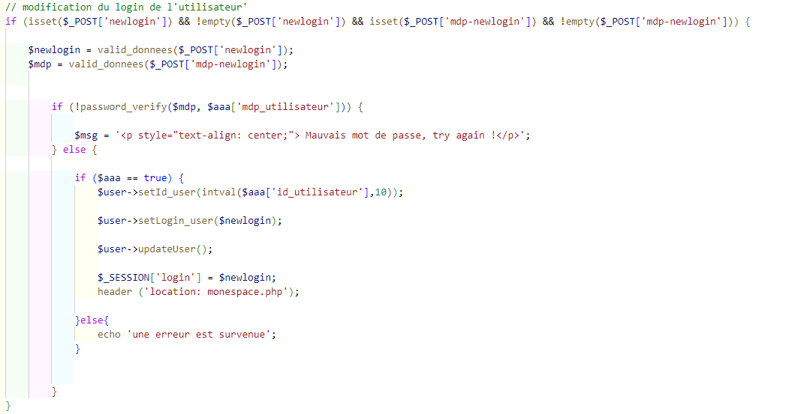
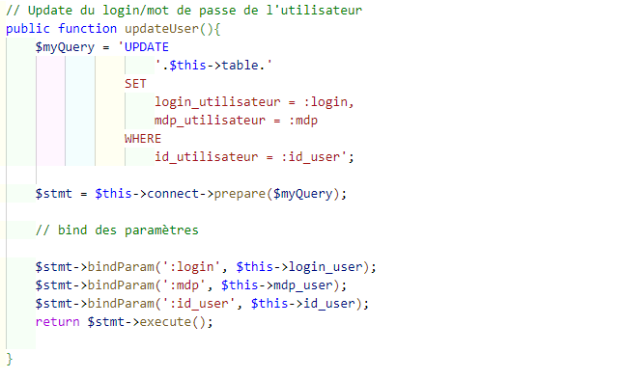

Slide 43
8. La conclusion
Merci pour votre écoute et votre attention

Slide 44
Interlude: Maquettage du site

Slide 45
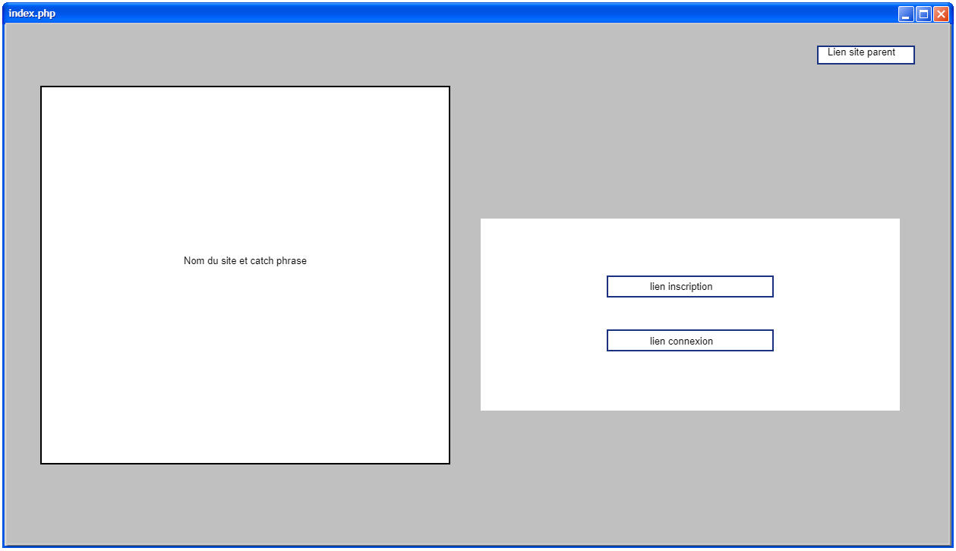
Le site

Slide 46
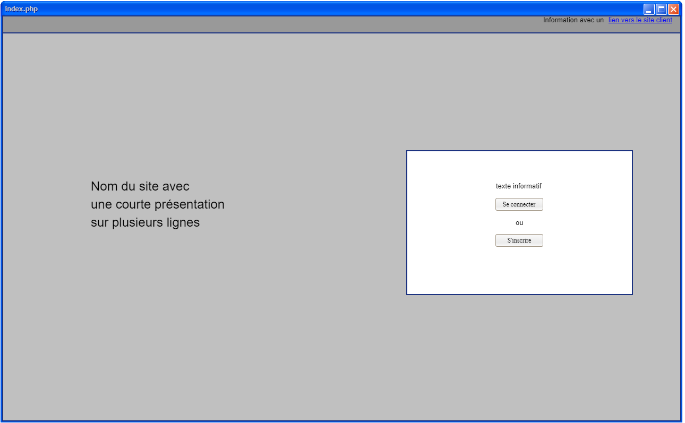

Slide 47
